Slide 1

嗨籟
樂器行
第二組：莊上緣、余紹桓、黃丞漢、竇賢祐

Slide 2
應用情境
目的：單一樂器行的網路商店資料庫，讓想玩音樂的人都可以藉由此網路商店購買樂器來使用。
使用情況：
會員透過店家的UI購買商品
會員可上傳欲販售之二手商品
店家員工審核會員上傳之二手商品
工作事項：
顧客自樂器行架設的介面下單
訂單透過前端介面記錄至資料庫
資料庫會同時記錄會員、商品、員工等資訊

Slide 3
資料庫設計特殊性 (一)
單一店家樂器網路商店與透過蝦皮、PChome等網路商城購買樂器的差異
單一店家
店家不須透過大型網路商城平台來販售樂器，不必被平台從中抽錢(手續費等)
只需記錄該店家的訂單內容
可以自己設計自己的網頁或是UI介面，具有獨創與藝術性
大型網路商城
需記錄不同店家的各訂單內容與商品
管理上會更複雜

Slide 4
資料庫設計特殊性 (二)
購物車功能
記錄使用者欲購買之商品，並且可於下次再次進入時直接下單
生日優惠
每次完成訂單時，系統會偵測當前下單日期與該客戶生日
若該客戶為當月壽星，則可享有9折優惠
商品分類&篩選
按照樂器種類:如電吉他、木吉他、MIDI鍵盤等
按照樂器廠牌:如FENDER、YAMAHA等

Slide 5
資料庫設計特殊性 (三)
樂器試聽
商品選單旁會有一欄是每個樂器的對應音檔，顧客可以點擊音檔試聽
二手商品上架
會員可以自由上傳想販售的二手商品，經由店家審核後，便會自動上架販售
審核通過的商品在上架後，會於狀態欄紀錄該商品是由哪位店員審核的

Slide 6
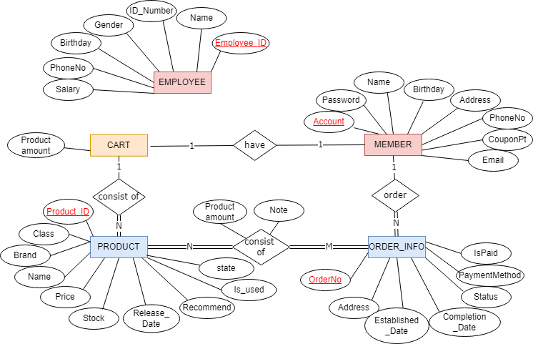
資料庫中的 E (Entity) 以及 R (Relationship)
Audition
Notes:
此為前一頁的完整版

Slide 7
SCHEMA
PRODUCT
Product_ID | Class | Brand | Name | Price | Stock | Release_Date | Recommend | Is_used | State | Audition
MEMBER
Account | Password | Name | Birthday | Address | PhoneNo | CouponPt | Email
ORDER
OrderNo | Product_ID | Amount | Note
ORDER_INFO
OrderNo | Account | Address | Established_Date | Completion_Date | Status | PaymentMethod | IsPaid
EMPLOYEE
Employee_ID | Name | ID_Number | Gender | Birthday | PhoneNo | Salary
CART
Account | Product_ID | Amount

Slide 8
表1 . 商品(PRODUCT)資料表
序號 | 欄位名稱 | 中文名稱 | 資料型態 | NULL | 備註
1 | Product_ID | 商品編號 | Varchar(30) | 否 | primary key
2 | Class | 商品分類 | Varchar(20) | 否
3 | Brand | 品牌 | Varchar(50) | 否
4 | Name | 商品名稱 | Varchar(100) | 否
5 | Price | 單價 | INTEGER | 否
6 | Stock | 存貨 | INTEGER | 否
7 | Release_date | 上架日期 | DATE | 否
8 | Recommend | 店長推薦 | boolean | 否
9 | Is_used | 二手 | bool | 否
10 | State | 商品狀況 | TEXT | 否
11 | Audition | 試聽 | Varchar(100) | 是

Slide 9
表2 . 會員(CUSTOMER)資料表
序號 | 欄位名稱 | 中文名稱 | 資料型態 | NULL | 備註
1 | Account | 帳戶 | Varchar(20) | 否 | primary key
2 | Pwd | 密碼 | Varchar(20) | 否
3 | Name | 顧客名稱 | Varchar(20) | 否
4 | Birthday | 生日 | DATE | 是
5 | Address | 地址 | Varchar(100) | 否
6 | PhoneNo | 顧客電話 | Varchar(15) | 否
7 | CouponPt | 會員點數 | INTEGER | 否
8 | Email | 電子信箱 | Varchar(100) | 是

Slide 10
表3 . 訂單(ORDER)資料表
序號 | 欄位名稱 | 中文名稱 | 資料型態 | NULL | 備註
1 | OrderNo | 訂單編號 | Varchar(30) | 否 | primary key、foreign key
2 | Product_ID | 商品編號 | Varchar(30) | 否 | primary key、foreign key
3 | Amount | 數量 | INTEGER | 否
4 | Note | 備註 | Varchar(100) | 是

Slide 11
表4 . 訂單(ORDER_INFO)資料表
序號 | 欄位名稱 | 中文名稱 | 資料型態 | NULL | 備註
1 | OrderNo | 訂單編號 | Varchar(30) | 否 | primary key
2 | Account | 會員帳戶 | Varchar(20) | 否 | foreign Key
3 | Address | 送貨地址 | Varchar(100) | 否
4 | Established_Date | 下訂日期 | date | 否
5 | Completion_Date | 完成日期 | date | 否
6 | State | 訂單狀態 | Varchar(10) | 否
7 | PaymentMethod | 付款方式 | Varchar(10) | 否
8 | IsPaid | 是否已付款 | boolean | 否

Slide 12
表5 . 員工(EMPLOYEE)資料表
序號 | 欄位名稱 | 中文名稱 | 資料型態 | NULL | 備註
1 | Employee_id | 員工編號 | VARCHAR(15) | 否 | primary key
2 | Name | 員工姓名 | VARCHAR(15) | 否
3 | ID_number | 員工身分證 | VARCHAR(15) | 否
4 | Gender | 性別 | CHAR(1) | 是 | "M"、"W"
5 | Birthday | 員工生日 | DATE | 是
6 | PhoneNo | 員工電話 | VARCHAR(15) | 否
7 | Salary | 員工薪水 | INTEGER | 是

Slide 13
表6 . 購物車(CART)資料表
序號 | 欄位名稱 | 中文名稱 | 資料型態 | NULL | 備註
1 | Account | 會員編號 | VARCHAR(20) | 否 | primary key foreign key
2 | Product_ID | 產品編號 | VARCHAR(30) | 否 | primary key foreign key
3 | Amount | 數量 | INTEGER | 否

Slide 14
資料庫設計特殊性 (Q&A)
我們的主題是否只能於本地端測試，尚未能在網路上實際操作?
是的，由於我們目前手邊無法取得實際網域來做真實的連線，且我們此次專案是用PyQt搭配MySQL來完成，並沒有網頁相關的部分，因此僅於本地端連接localhost來模擬對資料庫做連線。
主題的特殊性在哪?
比較目前市面上的網路平台，大多雖可網路直接購物，但卻未提供樂器之試聽，讓顧客可以藉由試聽更能認識樂器的音質等等。
目前市面上的音樂商店平台，大多販售新品樂器，但沒看到有提供管道可以讓顧客販售二手樂器。

Slide 15
介面介紹

Slide 16
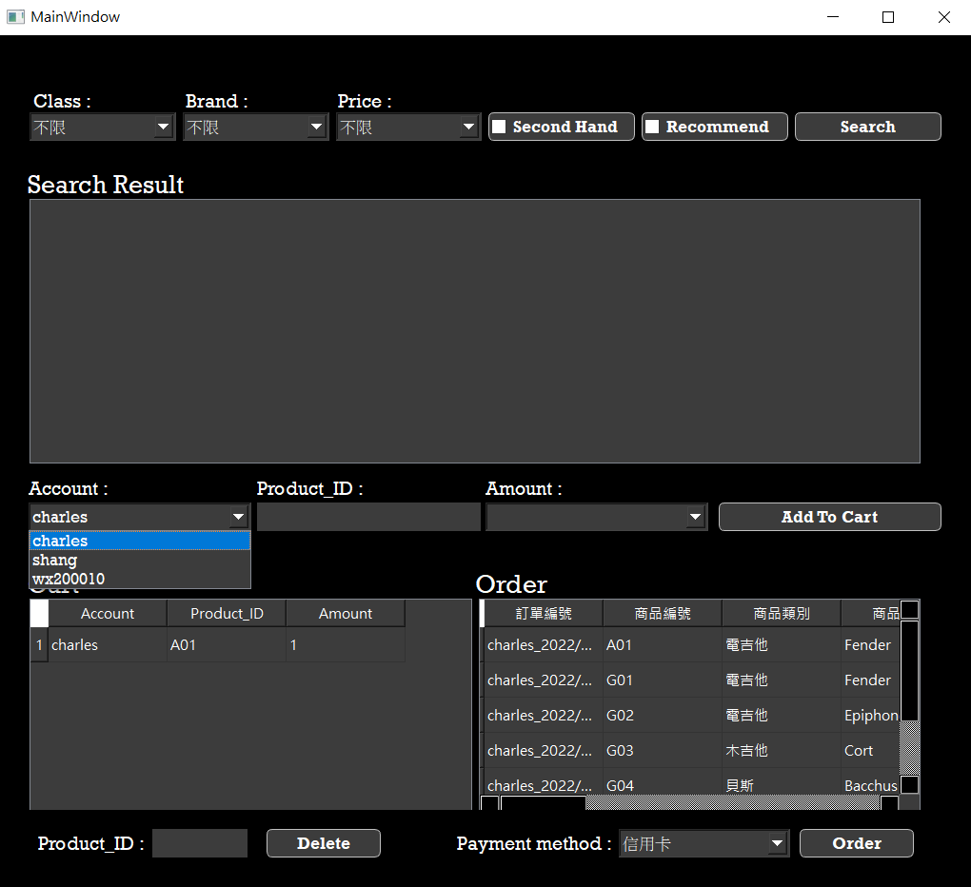
主畫面-購買、訂單
1. 上方可設定篩選的項目，並按下Search按鈕來搜尋
2. Search Result 顯示搜尋結果
3. 中間可選擇使用的帳戶、數量、加入購物車
4. 左下方Cart顯示購物車內容
5. 下方Delete按鈕可以將不想購買的商品自購物車移除
6. 最下方可以選擇付款方式，將購物車內容成立訂單並送出
7. 右下方Order顯示過往訂單內容

Slide 17
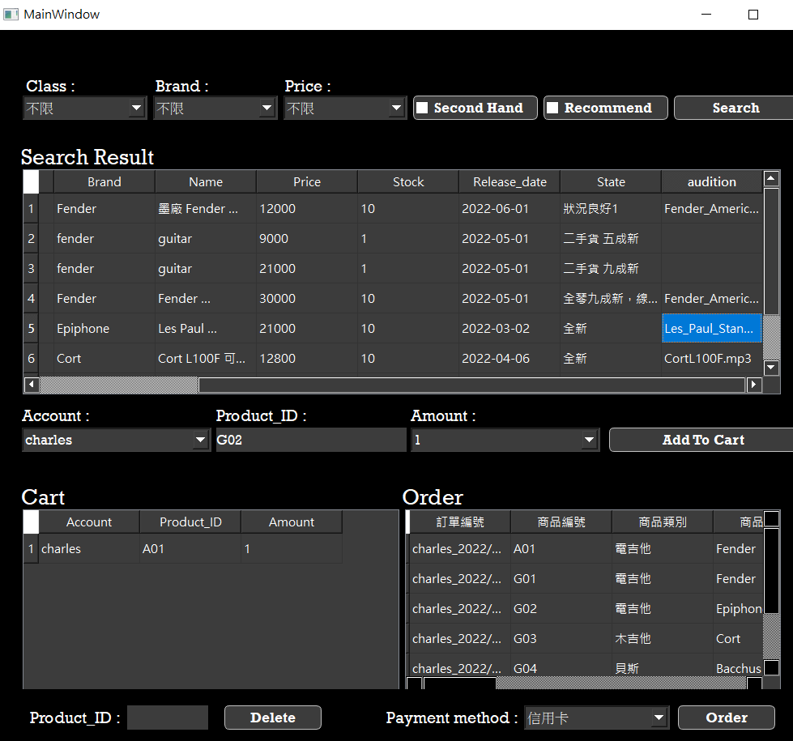
搜尋結果-試聽
在點選Search Result 最右邊的audition時，會自動播放產品對應的音檔，顧客可由此試聽目前商品的狀況。

Slide 18
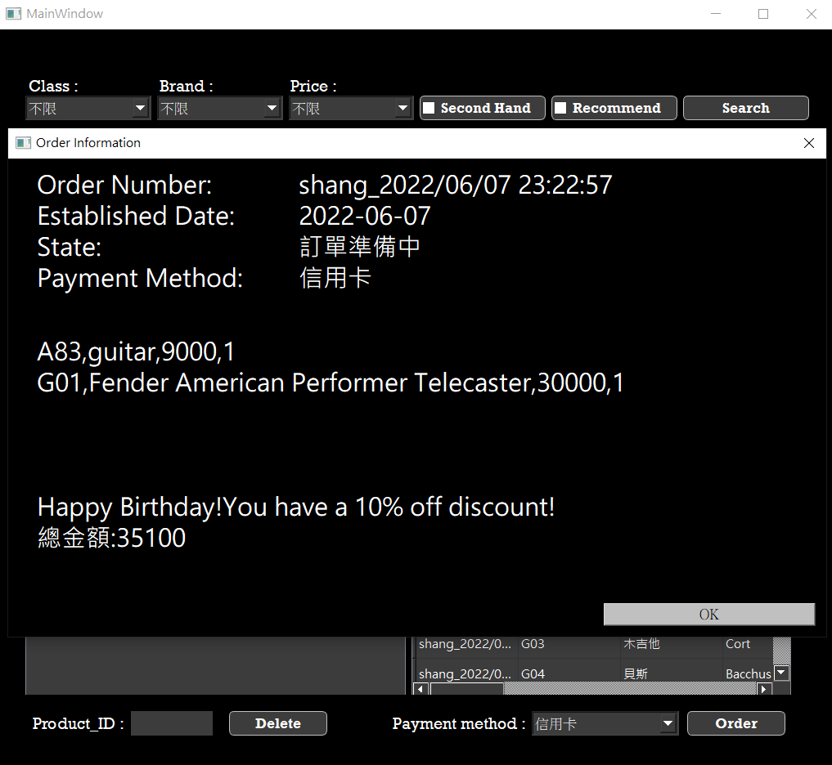
訂單內容
由主畫面按下 下方的Order後便會成立訂單，此畫面顯示訂單之內容、狀態、日期、編號等等，若會員的生日與當月的月份相同，便可自動獲得9折優惠。

Slide 19
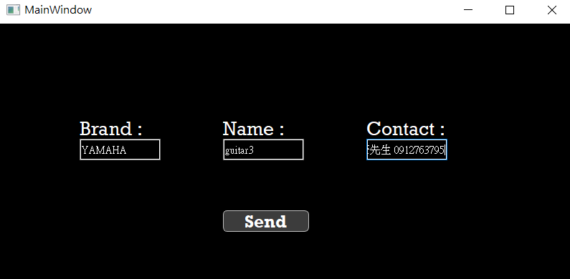
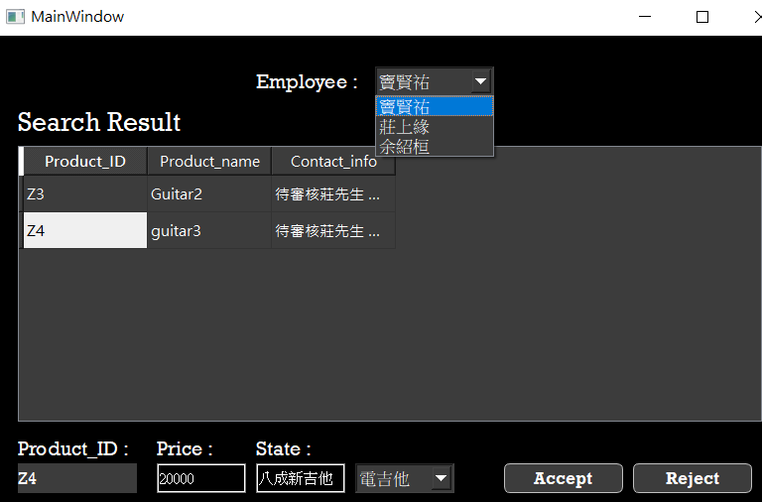
二手商品上架
1. 右上方的畫面顧客可以上傳自己想販售的商品，輸入品牌、商品名及自己的聯絡資訊後便可自動上傳。
2. 右下方的畫面是員工看顧客上傳的商品，員工會為商品做一次篩選，確認商品的狀況並標示價錢、狀態、分類後，若覺得狀況良好便會幫顧客上架。反之，則會reject，請顧客另尋其他方式販售或電話與商家聯絡。

Slide 20
THANKS

